Slide 1
نَحْنُ نَحْتَرِمُ القَواعِدَ الصَّفيَّةَ
نحضِّرُ أدواتِ اللغة العربية
نستمعُ جيدًا للمعلم ونُنَفذ ما يطلبه
نُخفضُ أصواتَنا ونحافظُ على الهدوء
نرفعُ أيدينا قبل الإجابة ،
ولا نقاطع الشرح
نُشاركُ ونبدعُ
نحترمُ آراء زملائنا

Slide 2
التهيئة الحافزة ( الحوار والمناقشة )
اذكر بعضًّا من القِيم الإيجابية التي تعرفها .

Slide 3
التقويم القبلي
1- ماذا تعرف عن قيمة تحُمل المسؤولية ؟
2- توقع عنوان الدرس .

Slide 4
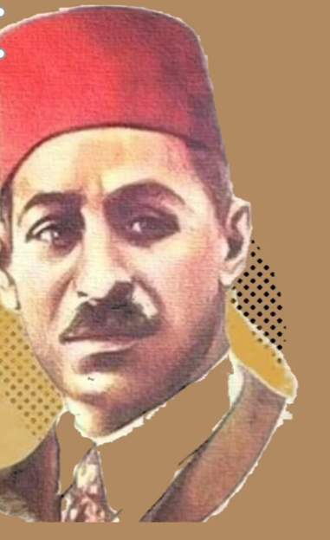
قصيدة : كن مسؤولاً
مصطفى صادق الرافعي

Slide 5
حول الشاعر
مَنْ هو مؤلف قصيدة كن مسؤولاً؟
أين مسقط رأسِه ؟
ما الفرق بين القصة والشعر ؟

Slide 6
نواتج التَّعلُـم
1 - أن يبين المتعلم المعنى الإجمالي للقصيدة .
2- أن يفسر الطلاب كلمات النص من خلال السّياق .
3- أن يشرح الطلاب القصيدة .
4- أن يُثمن الطلاب قيمة تحمل المسؤولية .

Slide 7

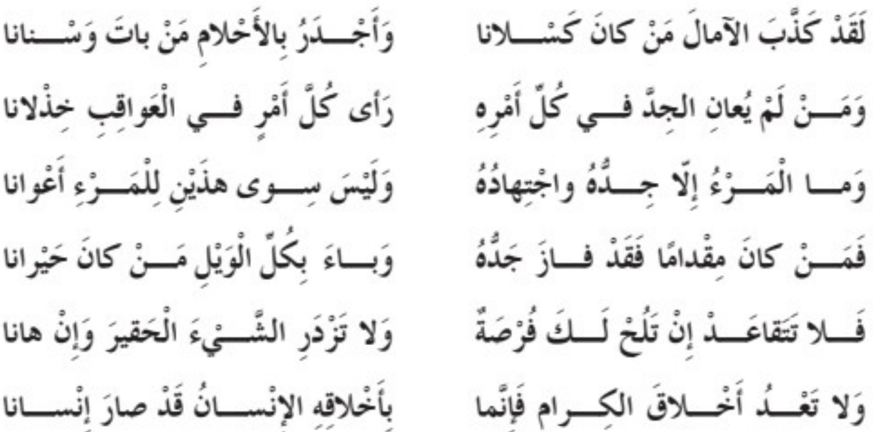
***
***

Slide 8
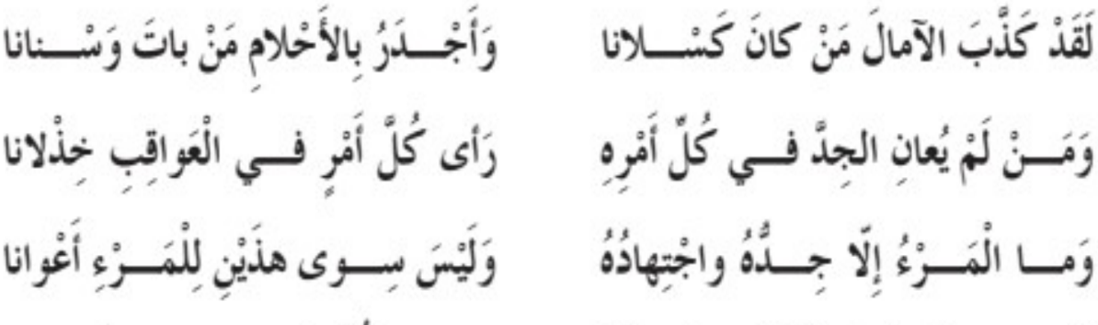

Slide 9
من خِلال فهمك لمعاني الكلمات من خلال السّياق، صل كل كلمة بما يناسبها
العمود ( ب )
العمود ( أ )
الإنسان
الاجتهاد
النهايات
أحق
خيبة
أنصارًا
الأمنيات
بداية النوم
الآمال
أجدر
الوسن
الجِد
العواقب
خذلانا
المرء
أعوانا

Slide 10
التقويم التكويني
عمل جماعي
اشرح الأبيات السابقة بأسلوبك الأدبي .
وضح الفكرة المحورية أو المغزى أو الرسالة من الأبيات الشعرية السابقة .
هات ثلاثة نصائح دعا إليها الشاعر في الأبيات السابقة .
العاطفة المسيطرة على الشاعر في الأبيات السابقة .
اختر بيتًا شعريًا أعجبك ، وبين سبب إعجابك به .
وضح الجمال في قول الشاعر (كذب الآمال ) .
استنتج المعاني الإيحائية الواردة في كلمة ( أعوان ).
هات مفرد ( الآمال – الأحلام ) ، ثم ضعهما في جملة من إنشائك .
اكتب رقم البيت الذي يتفق مع دعاء النبي . ( اللهم إني أعوذ بك من العجز والكسل )
اقترح عنوانًا جديدًا للقصيدة .

Slide 11
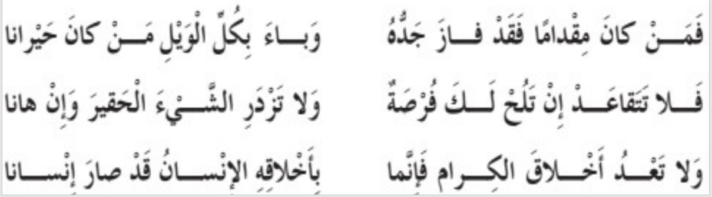

Slide 12
من خِلال فهمك لمعاني الكلمات من خلال السّياق، صل كل كلمة بما يناسبها
العمود ( ب )
العمود ( أ )
تحصي
تقلل
تتكاسل
الهلاك
متردد
شجاعًا
رجع وعاد إليه الشر والهلاك
مقدامًا
باء بالويل
الويل
حيران
تتقاعد
تزدر
تَعُدُ

Slide 13
التقويم التكويني
عمل جماعي
اشرح الأبيات السابقة بأسلوبك الأدبي .
استنتج الفكرة المحورية أو المغزى أو الرسالة من الأبيات الشعرية السابقة .
هات أفكارًا فرعية ( جزئية ) من الأبيات السابقة .
العاطفة المسيطرة على الشاعر في الأبيات السابقة .
اختر بيتًا شعريًا أعجبك ، وبين سبب إعجابك به .
وضح الجمال في قول الشاعر (فاز جِده ) .
استنتج المعاني الإيحائية الواردة في كلمتي: ( حيرانًا - مقدامًا ).
هات مفرد ( الكرام ) وجمع ( الإنسان ) ، ثم ضعهما في جملة من إنشائك .
قال رسول الله : ( المؤمن القوي خير وأحب إلى الله من المؤمن الضعيف ) حدد رقم البيت الذي يدل على هذا المعنى.
اقترح عنوانًا جديدًا للقصيدة.

Slide 14
سؤال إبداعي
لماذا -بِرَأيِك- رَبَطَ الشّاعِرُ بَينَ الجِدِّ وَالأَخْلاقِ؟ وَما العَلاقَةُ بَيْنَهُما؟
الربط بالهوية والتربية الإسلامية
قال تعالى :
(إِنَّا عَرَضْنَا الأَمَانَةَ عَلَى السَّمَوَاتِ وَالأَرْضِ وَالْجِبَالِ فَأَبَيْنَ أَنْ يَحْمِلْنَهَا وَأَشْفَقْنَ مِنْهَا وَحَمَلَهَا الإِنْسَانُ إِنَّهُ كَانَ ظَلُومًا جَهُولًا...)

Slide 15
ما الَأْبياتُ الَّتي تُعَبِّرُ عَنِ المَعاني الآتِيَةِ؟
أ. الكسلان لا يستطيع تحقيق أحلامه . ( )
ب. المتردد يعاني الويل والندم . ( )
ت. لا تُحَقَّر أمرًا وإن صَغُر . ( )

Slide 16
3. ما الرسالة التي أراد الشاعر أن تصلنا؟
4. ما أكثر بيت أعجبك ، ولماذا اخترته؟
5. احفظ الأنشودة لإلقائها أمام زملائك.

Slide 17
تأشيرة الخروج
https://wordwall.net/resource/79332327/%D9%85%D9%81%D8%B1%D8%AF%D8%A7%D8%AA-%D8%AF%D8%B1%D8%B3-%D9%83%D9%86-%D9%85%D8%B3%D8%A4%D9%88%D9%84%D8%A7

